Slide 1



Здоровое детство – фундамент репродуктивного и демографического благополучия
Федеральное государственное бюджетное образовательное учреждение высшего образования
«Донецкий государственный медицинский университет имени М. Горького» Министерства здравоохранения Российской Федерации
Кафедра педиатрии №3
д.м.н., профессор Дубовая Анна Валериевна
к.м.н. Усенко Надежда Алексеевна
к.м.н., доцент Тонких Наталья Александровна
V Научно-практическая конференция с международным участием «Репродуктивное здоровье семьи как фактор демографической безопасности Донбасса»
02.10.2025

Slide 2

Что такое здоровье?
Здоровье – состояние полного физического, душевного и социального благополучия, а не только отсутствие болезней и физических дефектов (ВОЗ).
Здоровье человека определяется на 50% образом жизни, на 20% средой обитания и 10% зависит от системы здравоохранения.
Одна из основных составляющих здоровья — здоровый образ жизни.

Slide 3



Здоровый образ жизни
«Девять десятых нашего счастья зависит от здоровья»
(А. Шопенгауэр).
Это такой образ жизни человека, который направлен на укрепление здоровья и профилактику болезней.
Это список правил, соблюдение которых максимально обеспечит сохранение и укрепление здоровья (как физического, так и психологического).
«Без здоровья невозможно и счастье»
(В. Г. Белинский)

Slide 4

Составляющие ЗОЖ
физическая активность
рациональное питание
личная гигиена
закаливание организма
отсутствие вредных привычек
психоэмоциональная культура
соблюдение режима дня

Slide 5


Факторы риска развития ССЗ и возникновения внезапной сердечной смерти:
гиподинамия;
избыточный вес.

Slide 6

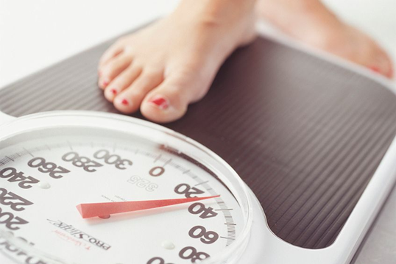

Кардио-респираторная выносливость
Физическая активность и показатели веса
самые сильные факторы, связанные с кардио-респираторной подготовленностью среди подростков
A.O. Werneck et al. (2018),
R. Chatrath et al. (2002)

Slide 7

Физическая активность
Оптимизация уровня физической активности в раннем возрасте имеет наибольший потенциал для долгосрочного здоровья и благополучия, поскольку большинство здоровых и активных форм поведения сохраняются во взрослой жизни

Slide 8

РЕКОМЕНДАЦИИ ВОЗ ПО ВОПРОСАМ ФИЗИЧЕСКОЙ АКТИВНОСТИ И МАЛОПОДВИЖНОГО ОБРАЗА ЖИЗНИ (2020)
Детям и подросткам в возрасте от 5 до 17 лет – не реже 3 раз в неделю следует заниматься физически активной деятельностью высокой интенсивности с аэробной нагрузкой, в том числе направленной на укрепление скелетно-мышечной системы

Slide 9

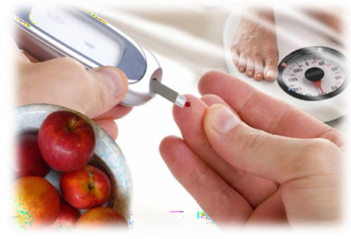
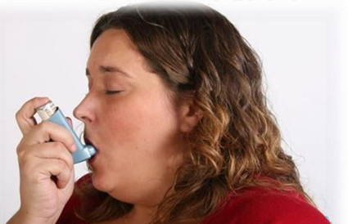
Избыточная масса тела и ожирение у детей
артериальной гипертензии
сахарного диабета
Фактор высокого риска развития
у детей
бронхиальной астмы
нарушения сна
заболеваний печени низкой самооценки

Slide 10
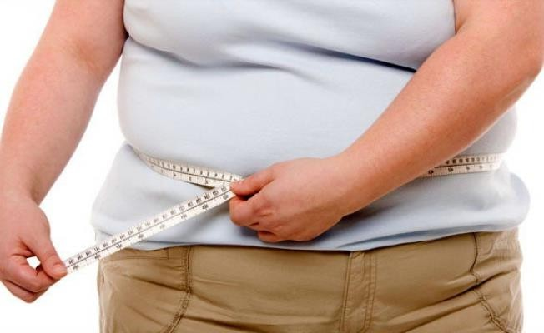
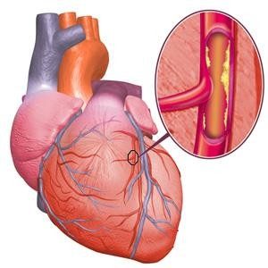

Избыточная масса тела и ожирение в детском возрасте
Фактор высокого риска развития
у взрослых
преждевременной смерти
ожирения
ИБС
инвалидности

Slide 11

Исследование 1
Проанализировать влияние ИМТ и гиподинамии на показатели толерантности к физической нагрузке (ТФН) у подростков.

Slide 12
Материалы и методы
Обследованы 193 подростка в возрасте 12-17 лет:
I группа (65 чел.) – юноши с нормальной массой тела;
II группа (54 чел.) – юноши с избыточной массой тела;
III группа (59 чел.) – девушки с нормальной массой тела;
IV группа (15 чел.) – девушки с избыточной массой тела.
Для определения ТФН проведен тредмил-тест по протоколу Bruce.

Slide 13
Результаты

Slide 14
Исследование 2
Проанализировать уровень физической активности и функциональное состояние сердечно-сосудистой системы у школьников.

Slide 15
Школьники с высокими показателями тестирования сердечно-сосудистой системы:
89% имели дополнительную физическую нагрузку более 3 раз в неделю (спортивное плавание, большой теннис, каратэ, дзюдо и др.) на протяжении 2-х и более лет.
Время провождения с гаджетами составило от 30 минут до 4 часов, на свежем воздухе – также от 30 минут до 4 часов.

Slide 16
Школьники со средними показателями тестирования:
25% посещали спортивные секции менее 1-го года, 50% – более 2-х лет, 25% - не имели дополнительной физической активности.
Время провождения с гаджетами составило от 30 минут до 4 часов, на свежем воздухе – также от 30 минут до 4 часов.

Slide 17
Школьники с низкими показателями тестирования:
все отмечали низкую физическую активность,
время, проведенное за компьютером/ телефоном, превышало 4 часа в день.

Slide 18
Выводы
Регулярная физическая активность у детей улучшает функциональное состояние сердечно-сосудистой системы, повышает качество жизни и снижает долгосрочные риски хронических заболеваний.

Slide 19


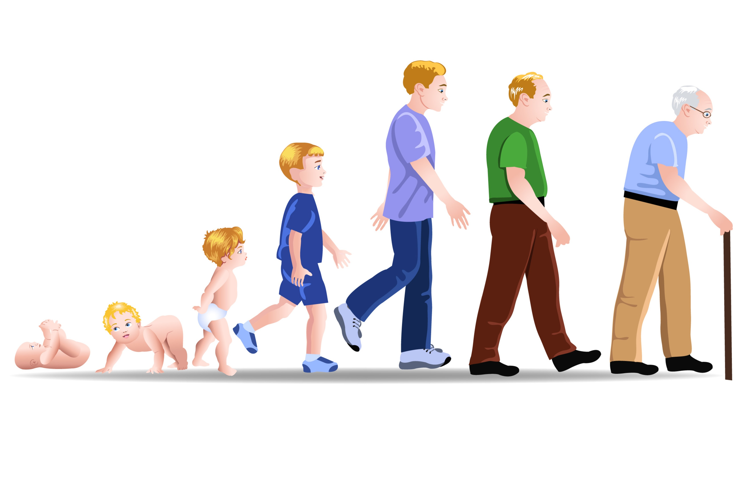

Заключение
Формирование основ здоровья в детском возрасте является стратегической основой будущего репродуктивного благополучия, а также важным фактором демографической безопасности.
Привычки здорового образа жизни, заложенные в семье с ранних лет, определяют не только здоровье будущих взрослых, но и качество жизни последующих поколений.

Slide 20



Спасибо за внимание!

